Slide 1
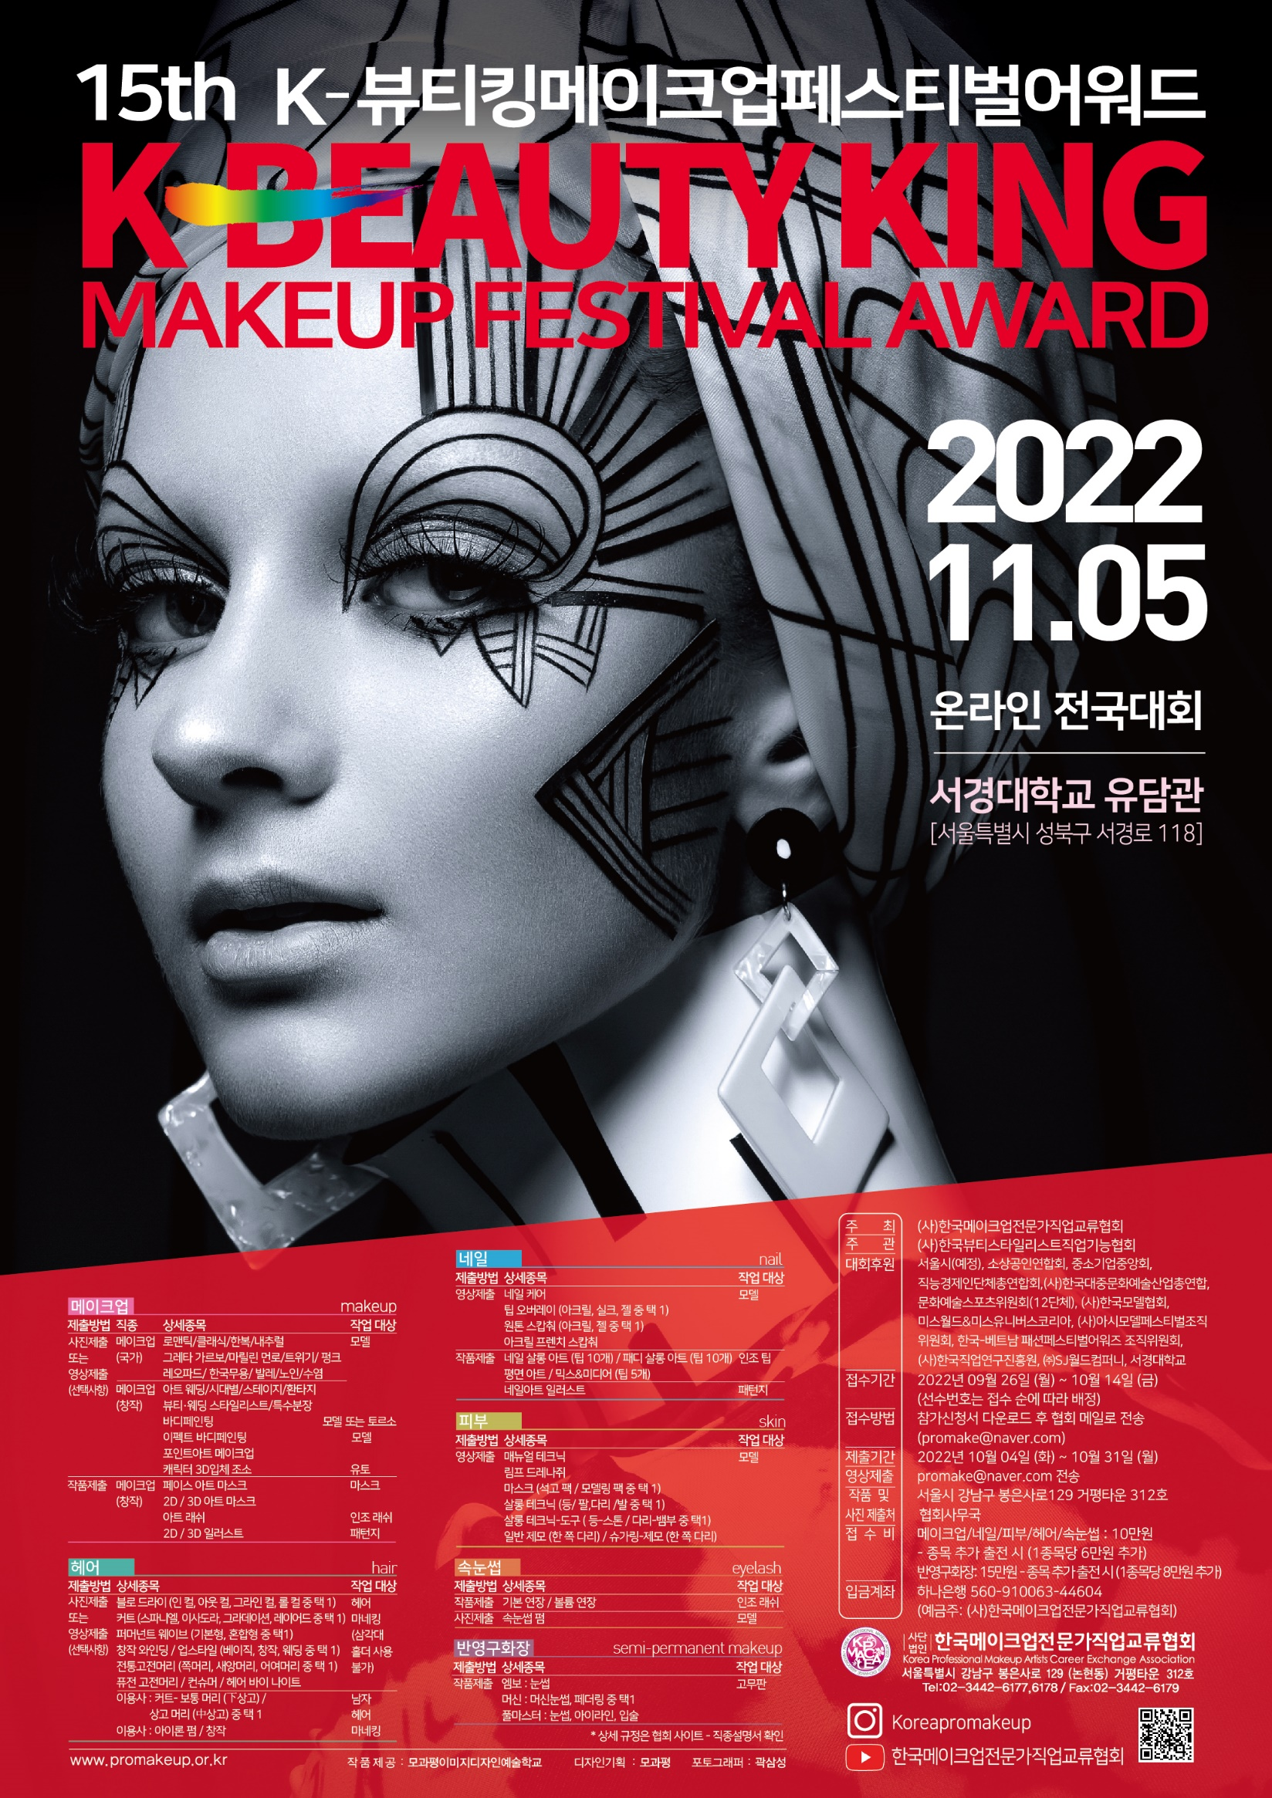
피부
직종 설명서

Slide 2
ESTHETIC
[CONTENTS]
종목 안내
영상제출 방법 및 규정
3. 시상 내역

Slide 3
ESTHETIC
1. 종목 안내
*영상제출 종목으로 출전하는 선수에게는
[뷰티크리에이터 인증서] 가 발급됩니다.
상세종목 | 구분 | 작업대상
메뉴얼테크닉 | 영상 제출 | 모델
림프드레나쥐
마스크 (석고/모델링 중 택1)
살롱테크닉 (등/ 팔,다리/ 발반사 중 택1)
살롱테크닉-도구 (등+스톤/ 뱀부+다리 중 택1)
제모 (한쪽 다리)
슈가링 제모 (한쪽 다리)

Slide 4
ESTHETIC
2. 영상 제출 방법
및 규정

Slide 5
ESTHETIC
2. 경기 방식 별 상세안내
선수가 접수한 종목을 영상 촬영하여 제출
제출 영상 시간 : 3분 내외
촬영 배경 : 화이트
영상 용량 : 300MB ~ 400MB
영상 해상도 : 1080P
경기에 필요한 재료를 지참 후 모델에게 작업하여
빠른 2배속으로 영상 편집
(편집기 자유 - 휴대폰 어플 : vllo, vivavideo 등)
☆ 뷰티 보정 어플 사용 금지
영상 파일 명 작성 시 :
이름 _ 종목_선수번호.mp4
(예: 김예술_메뉴얼테크닉_EMT-1.mp4)
모든 영상 화면에는 선수번호가 동일하게 명시되어 함
협회에서 예시한 가이드 영상과 동일한 구도로 촬영
제출메일: promake@nate.com

Slide 6
ESTHETIC
2. 경기 방식 별 상세안내
촬영 범위 : 모델에게 작업하는 범위가 정확히 나오게 촬영
선수 복장 : 미용사(피부)- 국가실기고사 규정과 동일
모델 복장 : 모델용 피부관리가운
모델 연령 : 만 17세 ~ 만 50세 이하 만 가능
모델 성별 : 남, 여 무관 (선수와 동일한 성별)
(예: 남-남 / 여-여)
영상 촬영 관련 자세한 사항은 “가이드 영상” 참조
( 협회 사이트 및 유튜브에 업로드 예정)
☆ 사이트 : https://www.promakeup.or.kr
☆ 유튜브 : https://www.youtube.com/channel/UCV6HXuTuSbN__kZtCoYTD2A

Slide 7
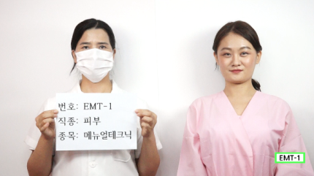
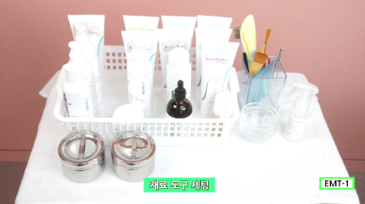
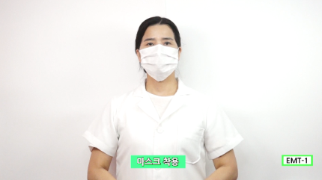
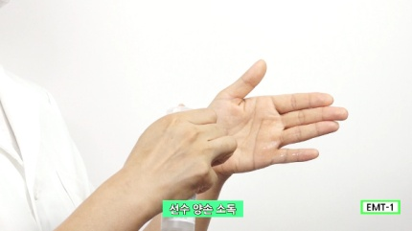
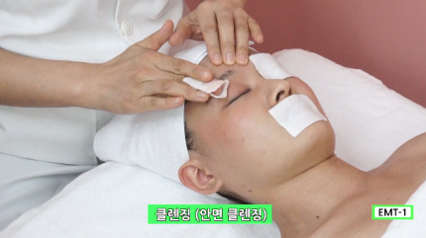
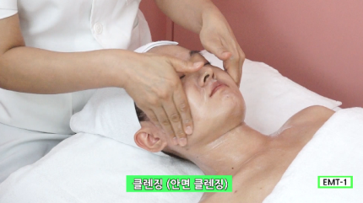
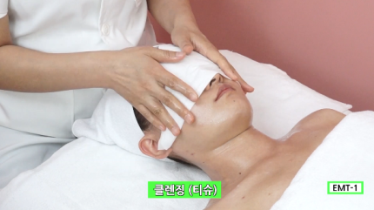
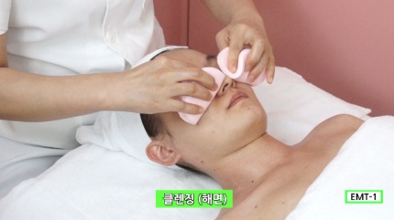
ESTHETIC
+영상 촬영(편집) 예시: 매뉴얼테크닉
스마트폰 촬영 후 편집 어플을 사용하여 3분 내외로 작업
촬영순서: 1번(1배속) -> 2~14번 (7~10배속) -> 15번 (1배속)
영상화면에 선수번호 동일하게 삽입
2. 경기 방식 별 상세안내
선수 참가 정보
선수 모습
선수 번호 : EMT-1
참가 직종 : 피부
상세 종목 : 매뉴얼테크닉
2. 재료 및 도구 세팅
- 국가자격 실기 과제
- 재료 세팅과 동일
3. 마스크 착용
4. 양 손 소독 5. 모델 Before 6. 립&아이 메이크업 제거
7. 클렌징 실시
8. 티슈로 제거
9. 해면으로 닦아 내기

Slide 8
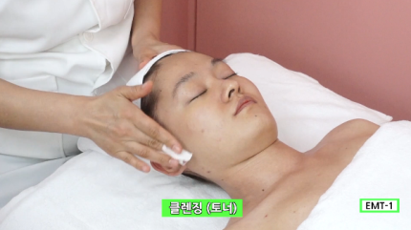
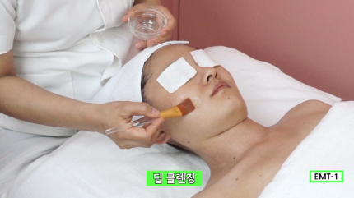
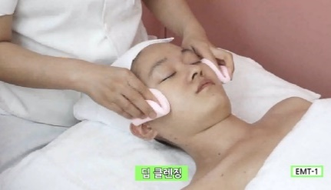
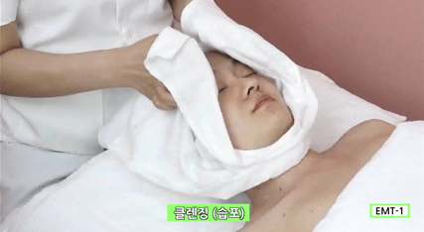
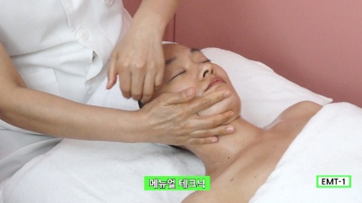
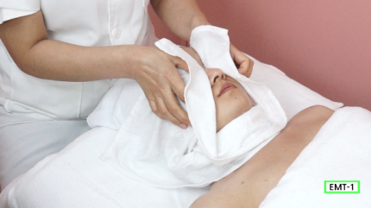
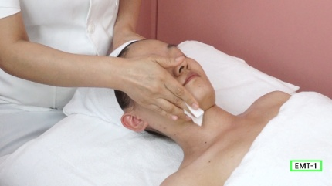
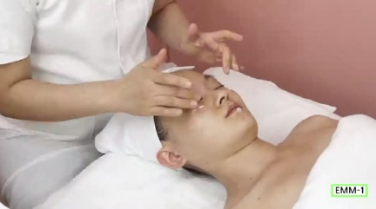
ESTHETIC
10. 토너로 피부 정돈 11. 딥클렌징 실시 12. 해면으로 닦아 내기
11. 냉·온습포로 적용 12. 마사지크림 도포 13. 5가지 기본동작 포함한
매뉴얼테크닉 실시
14. 해면으로 닦아 내기 15. 온습포 적용 16. 토너로 피부 정돈
17. 립&아이크림 도포
18. 마무리 크림 도포
19. After-매뉴얼테크닉

Slide 9
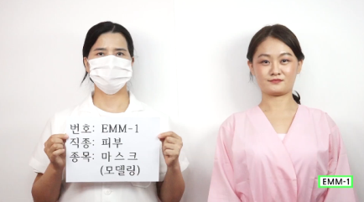
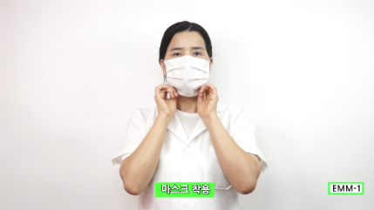
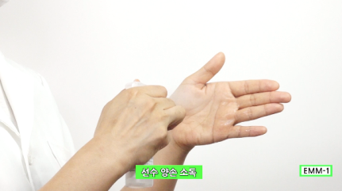
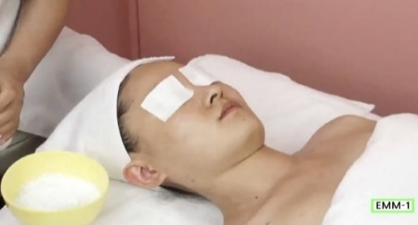
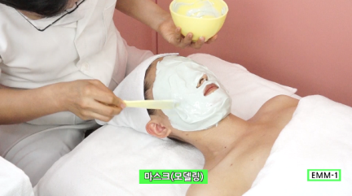
ESTHETIC
+영상 촬영(편집) 예시: 마스크(모델링)
스마트폰 촬영 후 편집 어플을 사용하여 3분 내외로 작업
촬영순서: 1번(1배속) -> 2~14번 (7~10배속) -> 15번 (1배속)
영상화면에 선수번호 동일하게 삽입
2. 경기 방식 별 상세안내
선수 참가 정보
선수 모습
선수 번호 : EMT-1
참가 직종 : 피부
상세 종목 : 매뉴얼테크닉
2. 재료 및 도구 세팅
- 국가자격 실기 과제
- 재료 세팅과 동일
3. 마스크 착용
4. 양 손 소독 5. 모델 Before 6. 립&아이 메이크업 제거
7. 화장솜 아이패드 적용 8. 모델링 마스크 도포 9. 마스크 제거

Slide 10
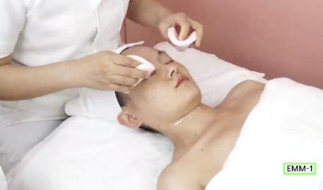
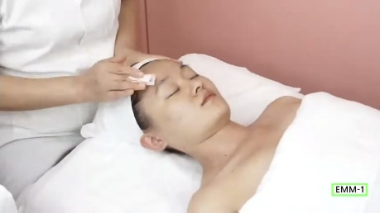
ESTHETIC
10. 해면으로 잔여물 제거 11. 냉습포로 잔여물 제거 12. 토너로 피부 정돈
13. 립&아이크림 도포
14. 마무리 크림 도포
15. After-마스크

Slide 11
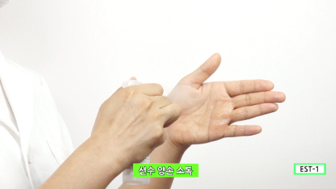
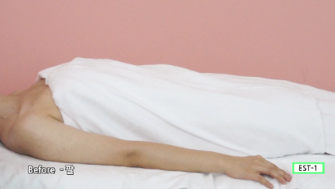
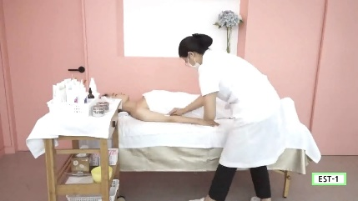
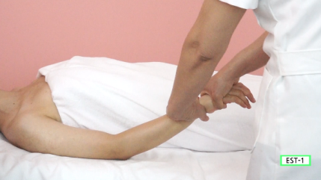
ESTHETIC
+영상 촬영(편집) 예시: 살롱테크닉(팔&다리)
스마트폰 촬영 후 편집 어플을 사용하여 3분 내외로 작업
촬영순서: 1번(1배속) -> 2~14번 (7~10배속) -> 15번 (1배속)
영상화면에 선수번호 동일하게 삽입
2. 경기 방식 별 상세안내
선수 참가 정보
선수 모습
선수 번호 : EMT-1
참가 직종 : 피부
상세 종목 : 매뉴얼테크닉
2. 재료 및 도구 세팅
- 국가자격 실기 과제
- 재료 세팅과 동일
3. 마스크 착용
4. 양 손 소독 5. Before-팔 6. Before-다리
7. 토너 화장솜으로
팔 전체 클렌징 실시
8. 팔 전체 오일 도포
9. 팔 매뉴얼테크닉 실시

Slide 12
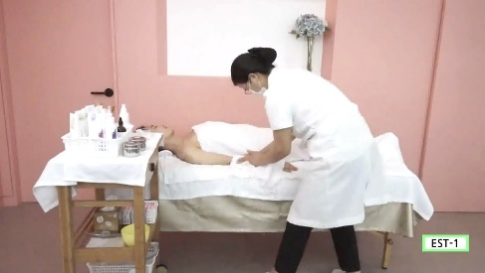
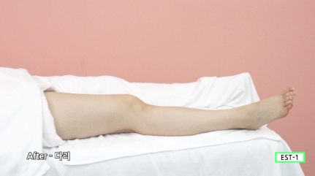
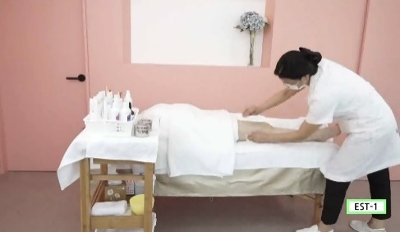
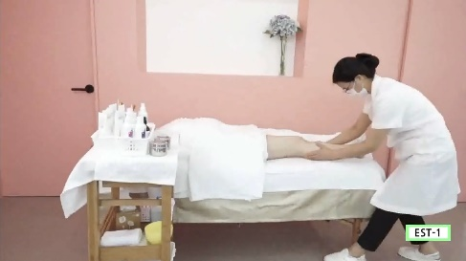
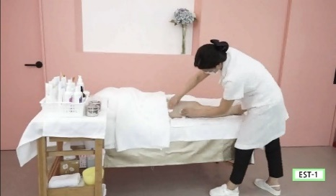
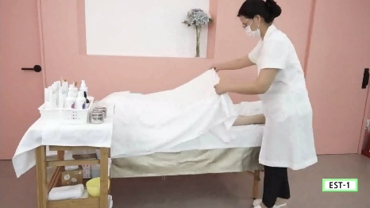
ESTHETIC
K-Beauty king Make-up Festival Award
10. 온습포로 닦아내기 11. 토너로 피부 정돈 12. 다리관리 준비(발소독)
13. 토너 화장솜으로
다리전체 클렌징 실시
14. 다리 오일 도포
15. 다리 매뉴얼테크닉 실시
16. 온습포로 닦아내기 17. 토너로 피부 정돈 18. 다리 덮어 주고 마무리

Slide 13
ESTHETIC
2. 경기 방식 별 상세안내
종목 | 작업 대상 | 내용
매뉴얼 테크닉 | 모델 | 1. 관리범위 : 얼굴~데콜테 2. 적용순서 : 클렌징-딥클렌징-매뉴얼테크닉- 마무리 (딥클렌징 종류 : AHA, 효소, 스크럽, 고마쥐) 3. 매뉴얼테크닉 : 5가지 기본 동작 포함 (경찰법, 강찰법, 유연법, 고타법, 진동법) ※ 모델은 메이크업(눈썹, 아이라인, 립, 피부) 된 상태로 시작 ※ 딥클렌징 종류 : 모델의 피부상태에 따라 자유선택 ※ 고객 관리 차트 작성 제외

Slide 14
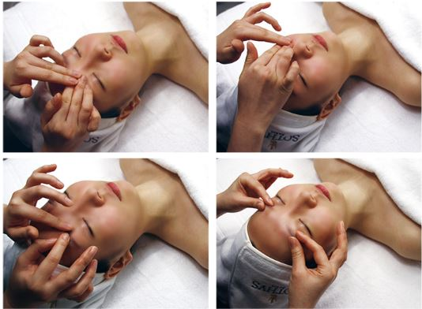
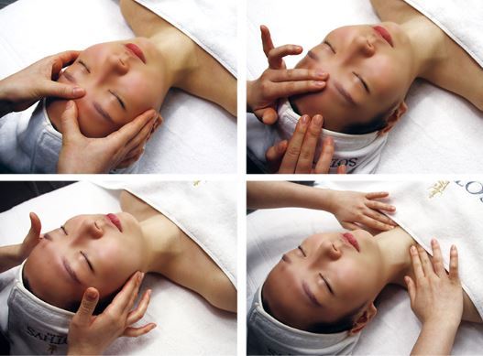
ESTHETIC
2. 경기 방식 별 상세안내
종목 | 작업 대상 | 내용
림프 드레나쥐 | 모델 | 1. 관리범위 : 데콜테~얼굴 2. 적용순서 : ㆍ시작과 마지막에 쓰다듬기 실시 ㆍ경부 림프절-> 얼굴 림프절->경부림프절 순으로 실시 3. 각 림프절 별 동작 3회씩 실시 (고정원 동작, 펌프기법, 회전기법 등) ※ 모델은 사전에 클렌징 된 상태에서 시작
이미지 출처: 더시그니처매거진http://www.signaturemg.co.kr/shop/detail.php?idx=221

Slide 15
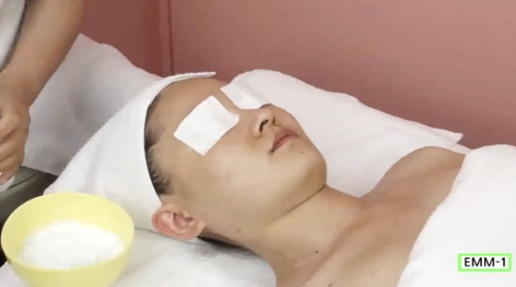
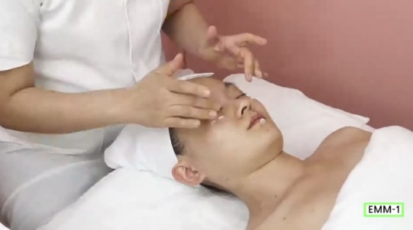
ESTHETIC
종목 | 작업 대상 | 내용
마스크 석고/ 모델링 중 택1 | 모델 | ※ 모델은 사전에 클렌징 된 상태에서 시작 1. 립 & 아이크림 도포 2. 모델링 : 화장솜으로 아이패드 적용 석 고 : 화장솜으로 아이패드 적용 후 젖은 거즈를 얼굴 전체에 적용 3. 마스크 파우더와 물의 비율을 맞춘 뒤 한 방향으로 섞기 4. 관리범위 : 얼굴전체 (이마~턱 아래부위) 5. 적용 순서 : 눈 부위->얼굴 중앙부위->얼굴 하부->이마 순으로 균일한 두께로 깔끔하게 작업 6. 마스크 제거후 해면과 냉습포로 잔여물 제거 7. 토너로 피부 정돈 8. 립&아이, 마무리 크림 도포
2. 경기 방식 별 상세안내

Slide 16
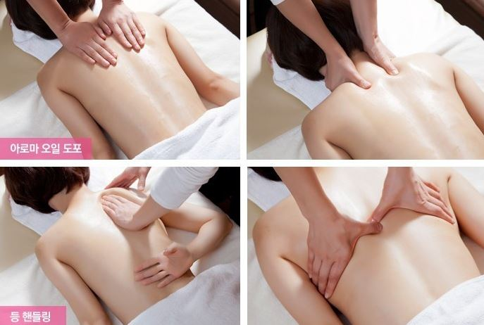
ESTHETIC
종목 | 작업 대상 | 내용
살롱 테크닉 (등 관리) | 모델 | 1. 관리범위 : 등, 목 부위 2. 적용순서 : 토너 클렌징->오일 도포->마사지 실시 ->온습포 적용->토너로 피부 정돈 ※ 살롱에서 사용되는 모든 마사지 기법 활용 가능 ※ 모델 : 성별 무관 ※ 고객 관리 차트 작성 제외
이미지 출처: 피부미인https://cafe.naver.com/joana119/13

Slide 17
ESTHETIC
2. 경기 방식 별 상세안내
종목 | 작업 대상 | 내용
살롱 테크닉 (팔, 다리 관리) | 모델 | 1. 관리범위 : 오른쪽 팔(팔~손가락)관리 실시 후 다리(다리~발가락) 관리 실시 2. 적용순서 : 토너 클렌징->오일도포->마사지 실시 ->온습포 적용->토너로 피부 정돈 ※ 살롱에서 사용하는 모든 마사지 기법 활용 가능 ※ 모델 : 성별 무관 ※ 고객 관리 차트 작성 제외

Slide 18
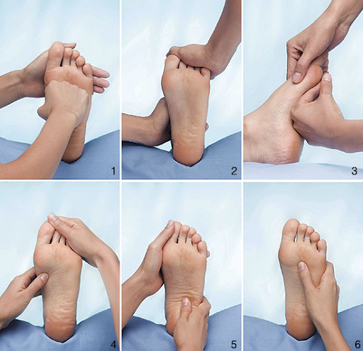
ESTHETIC
종목 | 작업 대상 | 내용
살롱 테크닉 (발반사 요법) | 모델 | 1. 관리범위 : 오른쪽 종아리와 발 부위 (무릎±10cm) 2. 적용순서 : 토너 클렌징->정맥마사지-> 발반사 테크닉 ※ 발반사구 테크닉 적용 시 도구 사용 ※ 모델 : 성별 무관 ※ 고객 관리 차트 작성 제외
2. 경기 방식 별 상세안내
이미지 출처: https://yoohyun.com/2375

Slide 19
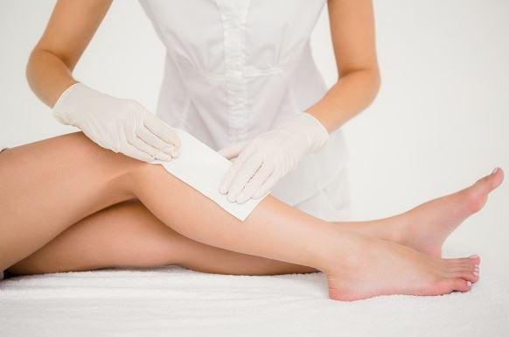
ESTHETIC
2. 경기 방식 별 상세안내
종목 | 작업 대상 | 내용
제모 (한쪽 다리) | 모델 | 1. 관리범위 : 한쪽 다리(오른쪽 또는 왼쪽) 무릎 아래 종아리 부위 전체 2. 적용순서 : 제모부위 소독->탈컴파우더 도포->왁스 온도 체크->왁스 도포->부직포 부착 및 제거 -> after왁스제품 적용하여 왁스 잔여물 제거 -> 마무리 관리 ※ 잔여 털 제거 위해 족집게 사용 가능 ※ 관리 부위에 잔여물이 없이 깨끗해야 함. ※ 워머기는 사전에 예열하여 사용 ※ 모델 : 성별 무관
이미지 출처: 머큐리뷰티

Slide 20
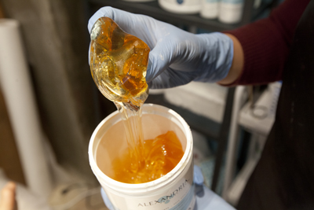
ESTHETIC
2. 경기 방식 별 상세안내
종목 | 작업 대상 | 내용
슈가링 | 모델 | 1. 관리범위 : 다리(무릎 아래-앞면) 오른쪽 or 왼쪽 (자유선택) 2. 적용순서 : 손소독->장갑착용->탈컴파우더 도포 ->슈가페이스트 도포 및 제거 ->잔여물 제거-> 진정 제품 적용 ※ 워머기는 사전에 예열하여 사용 ※ 모델 : 성별 무관
이미지 출처: http://www.kndaily.co.kr/news/articleView.html?idxno=42773

Slide 21
ESTHETIC
종목 | 작업 대상 | 내용
살롱 테크닉 (도구_ 스톤 등 관리) | 모델 | 1. 관리범위 : 등, 목 부위 2. 적용순서 : 토너 클렌징->오일 도포-> 스톤을 활용한 마사지 실시-> 온습포 적용 ->토너로 피부 정돈 ※ 살롱에서 사용되는 스톤을 활용한 다양한 마사지 기법 자유롭게 활용 가능 ※ 반드시 스톤 갯수 2개 이상 활용 ※ 고객 관리 차트 작성 제외 ※ 모델 : 성별 무관

Slide 22
ESTHETIC
종목 | 작업 대상 | 내용
살롱 테크닉 (도구_뱀부 다리관리) | 모델 | 관리범위 : 한쪽 다리 전체 부위 (오른쪽 or 왼쪽 자유선택) 2. 적용순서 : 토너 클렌징->오일 도포-> 뱀부를 활용한 마사지 실시-> 온습포 적용 ->토너로 피부 정돈 ※ 살롱에서 사용되는 뱀부도구를 활용한 다양한 마사지 기법 자유롭게 활용 가능 ※ 반드시 바디용 대나무 2개 이상 사용 ※ 고객 관리 차트 작성 제외 ※ 모델 : 성별 무관

Slide 23
ESTHETIC
감사합니다.
문의사항: 02) 3442-6177~8
3445-6180

